Slide 1
과목_학년학기_단원 | suh_0601_03
차시명 | 0203 (소수)÷(자연수)를 알아볼까요(1)
파일명 | suh_0601_03_0203
검토 | 담당
수학팀 | 김윤희
문서 HISTORY
번호 | 버전 | 문서 작성일 | 내용 비고 | 작성자 (내선번호) | 검토자
1 | V 1.0 | 2022.01.24 | 문서 발생 | 백지수
2 | V 2.0 | 2022.01.25 | 1차 검수 및 문서 수정 |  | 김윤희
3
4
5
6
7
8
9
10
11

Slide 2
학습 단계 | 자료명 | 프레임 수 | 교과서 정보 | 파일명 | 자료 형태
도입 | [생각 열기] 그림 살펴보기 | 1 | 수학 50쪽, 수학 익힘 32~33쪽 | suh_0601_03_0203_101_1.html | Html5
 | 이번 시간에 배울 내용 | 1 |  | suh_0601_03_0203_102_1.html | Html5
전개 | [활동 1] 6.4÷2를 직접 나누기 | 1 | 수학 50쪽, 수학 익힘 32~33쪽 | suh_0601_03_0203_201_1.html | Html5
 | [활동 2] 36.6÷3을 단위를 변환하여 366÷3을 이용하여 계산하기 | 1 | 수학 51쪽, 수학 익힘 32~33쪽 | suh_0601_03_0203_202_1.html | Html5
 | [활동 3] 3.66÷3을 단위를 변환하여 366÷3을 이용하여 계산 하기 | 1 | 수학 52쪽, 수학 익힘 32~33쪽 | suh_0601_03_0203_203_1..html | Html5
 | [활동 4] 자연수의 나눗셈을 이용하여 소수의 나눗셈 구하기 | 1 | 수학 53쪽, 수학 익힘 32~33쪽 | suh_0601_03_0203_204_1..html | Html5
 | [활동 5] 소수의 나눗셈 계산하기 | 1 | 수학 53쪽, 수학 익힘 32~33쪽 | suh_0601_03_0203_205_1..html | Html5
정 리 | 핵심 정리 | 1 |  | suh_0601_03_0203_301_1.html | Html5
 | 다음 시간에 배울 내용 | 1 |  | suh_0601_03_0203_302_1.html | Html5
평 가 | 확인 문제 | 1 |  | suh_0601_03_0203_401_1.html | Html5
보 충 | 이런 활동을 할 수 있어요 | 1 |  | suh_0601_03_0203_501_1.html | Html5
총 프레임 수 |  | 11

Slide 3

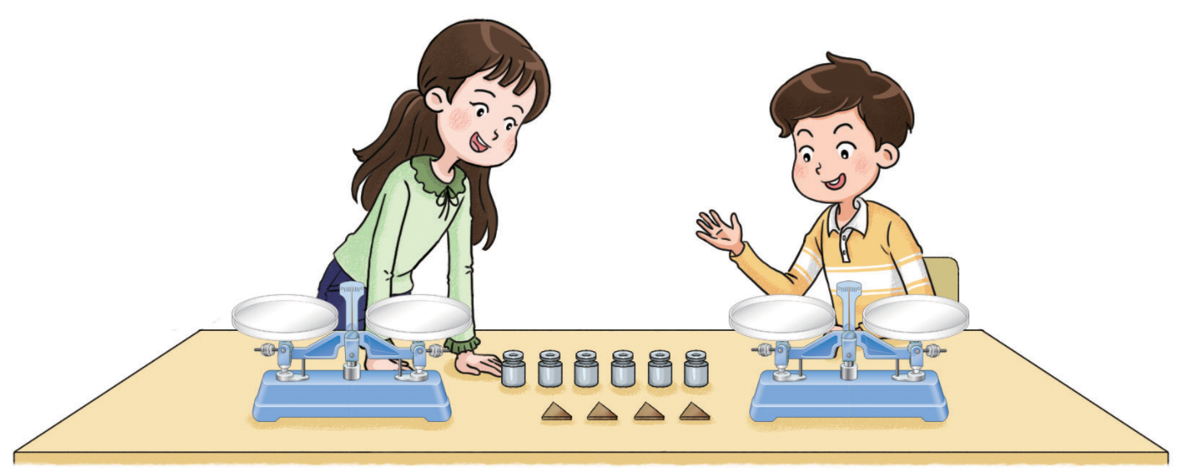



6-1
3. 소수의 나눗셈
suh_0601_03_0203_101_1
0203 (소수)÷(자연수)를 알아볼까요(1)
다음 그림의 상황에 대하여 이야기해 봅시다.
Θ Description & Function
확대 버튼 및 풀 팝업창(다음 슬라이드)
답 칸 클릭하면 답 나타남. 정답 확인 버튼은 정답 가리기로 토글 됨.
친구들이 무엇을 하고 있나요?
무게 재기 체험에서 윗접시저울을 이용해 물건의 무게를 재려고 합니다.
#1
#2

Slide 4

6-1
3. 소수의 나눗셈
suh_0601_03_0203_101_1
0203 (소수)÷(자연수)를 알아볼까요(1)
Θ Description & Function
<확대 버튼 클릭 시 나타나는 화면>
기존 개발물의 그림을 최대한 크게 넣어주세요.

Slide 5
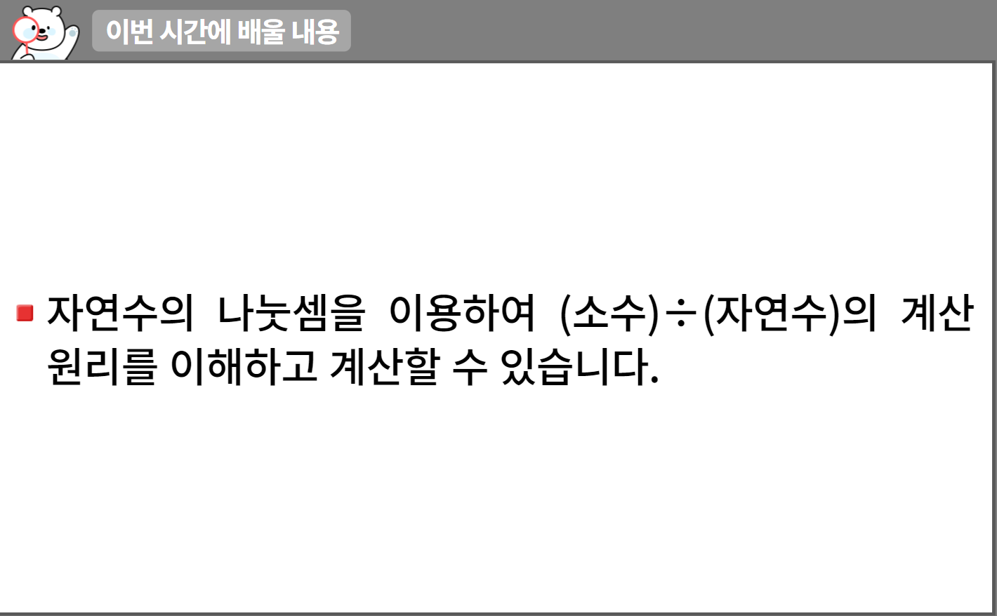
6-1
3. 소수의 나눗셈
suh_0601_03_0203_102_1
0203 (소수)÷(자연수)를 알아볼까요(1)
수정사항
1 | 이번 시간에는 무엇을 배울까요 페이지 디자인 수정
2 | 우측 상단 텍스트 추가 수학 50~53쪽 수학 익힘 32~33쪽
3
4
5
1
2

Slide 6


6-1
3. 소수의 나눗셈
suh_0601_03_0203_201_1
0203 (소수)÷(자연수)를 알아볼까요(1)
무게 재기 체험을 하러 간 연수와 준기는 1 g 분동 6개와 0.1 g 분동 4개를 똑같이 나누어 가진 뒤, 여러 가지 물건의 무게를 재어 보려고 합니다. 한 명이 가질 수 있는 분동은 몇 g인지 알아봅시다.
탭 이벤트
답 칸 클릭하면 답 나타남. 정답 확인 버튼은 정답 가리기로 토글됨.
#1
물음 1
물음 2
물음 3
물음 4
한 명이 가질 수 있는 분동은 몇 g인지 구하는 식을 써 보세요.
6.4÷2
#2
https://cdata2.tsherpa.co.kr/tsherpa/MultiMedia/Flash/2020/curri/index.html?flashxmlnum=yuni4856&classa=A8-C1-41-㎜-㎜-04-05-03-0-0-0-0&classno=㎜_41_04/suh_0401_04_0003/suh_0401_04_0003_204_1.html

Slide 7

6-1
3. 소수의 나눗셈
suh_0601_03_0203_201_1
0203 (소수)÷(자연수)를 알아볼까요(1)
무게 재기 체험을 하러 간 연수와 준기는 1 g 분동 6개와 0.1 g 분동 4개를 똑같이 나누어 가진 뒤, 여러 가지 물건의 무게를 재어 보려고 합니다. 한 명이 가질 수 있는 분동은 몇 g인지 알아봅시다.
답 칸 클릭하면 답 나타남. 정답 확인 버튼은 정답 가리기로 토글됨.
물음 1
물음 2
물음 3
물음 4
계산 결과를 어림해 보고, 어떻게 어림했는지 말해 보세요.
3보다는 클 것 같습니다. 6을 2로 나누면 3인데 6.4는 6보다 크기 때문입니다.
#1

Slide 8

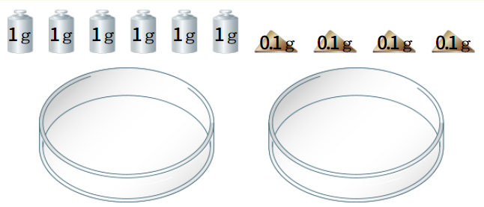
6-1
3. 소수의 나눗셈
suh_0601_03_0203_201_1
0203 (소수)÷(자연수)를 알아볼까요(1)
무게 재기 체험을 하러 간 연수와 준기는 1 g 분동 6개와 0.1 g 분동 4개를 똑같이 나누어 가진 뒤, 여러 가지 물건의 무게를 재어 보려고 합니다. 한 명이 가질 수 있는 분동은 몇 g인지 알아봅시다.
기존 개발물 그림 그대로 사용
분동을 직접 드래그해서 접시 안으로 옮길 수 있게 (다음 슬라이드에 예시)
답 칸 클릭하면 답 나타남. 정답 확인 버튼은 정답 가리기로 토글됨.
물음 1
물음 2
물음 3
물음 4
분동을 페트리 접시 2개에 똑같이 나누어 담아 보세요.
준비물 4
#1
#2
#2
#2
#2
#3

Slide 9
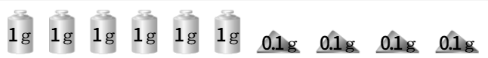

6-1
3. 소수의 나눗셈
suh_0601_03_0203_201_1
0203 (소수)÷(자연수)를 알아볼까요(1)
무게 재기 체험을 하러 간 연수와 준기는 1 g 분동 6개와 0.1 g 분동 4개를 똑같이 나누어 가진 뒤, 여러 가지 물건의 무게를 재어 보려고 합니다. 한 명이 가질 수 있는 분동은 몇 g인지 알아봅시다.
<정답 보기 클릭 시 화면>
또는 직접 드래그해서 옮겼을 때의 예시 화면
이미 옮겨진 분동은 흐릿하게 표시됨.
물음 1
물음 2
물음 3
물음 4
분동을 페트리 접시 2개에 똑같이 나누어 담아 보세요.
준비물 4
#1
http://cdata.tsherpa.co.kr/tsherpa/MultiMedia/Flash/2020/curri/index.html?flashxmlnum=soboro2&classa=A8-C1-62-KK-KA-02-03-04-0-0-0-0&classno=AA_SAMPLE/nproto_sample/DA/nproto_cmn_914.html 문제 9번 참고

Slide 10
6-1
3. 소수의 나눗셈
suh_0601_03_0203_201_1
0203 (소수)÷(자연수)를 알아볼까요(1)
무게 재기 체험을 하러 간 연수와 준기는 1 g 분동 6개와 0.1 g 분동 4개를 똑같이 나누어 가진 뒤, 여러 가지 물건의 무게를 재어 보려고 합니다. 한 명이 가질 수 있는 분동은 몇 g인지 알아봅시다.
답 칸 클릭하면 답 나타남. 정답 확인 버튼은 정답 가리기로 토글됨.
물음 3의 정답 화면 나타낸 그림만 나옴.
물음 1
물음 2
물음 3
물음 4
한 명이 가질 수 있는 분동은 몇 g인가요?
#2
3.2
g
#1

Slide 11
6-1
3. 소수의 나눗셈
suh_0601_03_0203_202_1
0203 (소수)÷(자연수)를 알아볼까요(1)
끈 36.6 cm를 3명이 똑같이 나누어 가지려고 합니다. 한 명이 가질 수 있는 끈은 몇 ㎝인지 알아봅시다.
탭 이벤트
답 칸 클릭하면 답 나타남. 정답 확인 버튼은 정답 가리기로 토글됨.
#1
물음 1
물음 2
물음 3
물음 4
물음 5
한 명이 가질 수 있는 끈은 몇 cm인지 구하는 식을 써 보세요.
36.6÷3
#2

Slide 12
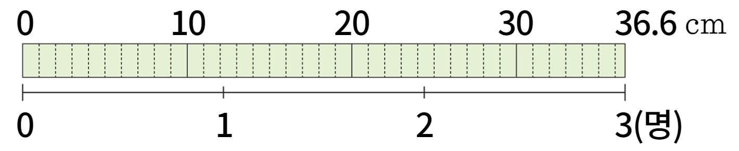
6-1
3. 소수의 나눗셈
suh_0601_03_0203_202_1
0203 (소수)÷(자연수)를 알아볼까요(1)
끈 36.6 cm를 3명이 똑같이 나누어 가지려고 합니다. 한 명이 가질 수 있는 끈은 몇 ㎝인지 알아봅시다.
답 칸 클릭하면 답 나타남. 정답 확인 버튼은 정답 가리기로 토글됨.
물음 1
물음 2
물음 3
물음 4
물음 5
그림을 보고 결과를 어림해 보세요.
36.6 cm를 36 cm로 생각하여 한 명이 가질 수 있는 끈을 12 cm라고 어림했습니다.
#1

Slide 13

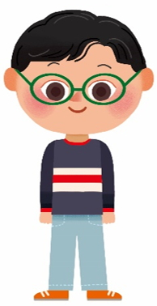
6-1
3. 소수의 나눗셈
suh_0601_03_0203_202_1
0203 (소수)÷(자연수)를 알아볼까요(1)
끈 36.6 cm를 3명이 똑같이 나누어 가지려고 합니다. 한 명이 가질 수 있는 끈은 몇 cm인지 알아봅시다.
답 칸 클릭하면 답 나타남. 정답 확인 버튼은 정답 가리기로 토글됨.
물음 1
물음 2
물음 3
물음 4
물음 5
슬기의 설명을 보고 안에 알맞은 수를 써넣으세요.
1 cm＝10 mm이므로
36.6 cm＝ mm입니다.
÷3＝
한 명이 가질 수 있는 끈은 mm
이므로 cm입니다.
366
366
122
122
12.2
#1

Slide 14
6-1
3. 소수의 나눗셈
suh_0601_03_0203_202_1
0203 (소수)÷(자연수)를 알아볼까요(1)
끈 36.6 cm를 3명이 똑같이 나누어 가지려고 합니다. 한 명이 가질 수 있는 끈은 몇 cm인지 알아봅시다.
답 칸 클릭하면 답 나타남. 정답 확인 버튼은 정답 가리기로 토글됨.
물음 1
물음 2
물음 3
물음 4
물음 5
한 명이 가질 수 있는 끈은 몇 cm인가요?
12.2 cm
#1

Slide 15
6-1
3. 소수의 나눗셈
suh_0601_03_0203_202_1
0203 (소수)÷(자연수)를 알아볼까요(1)
끈 36.6 cm를 3명이 똑같이 나누어 가지려고 합니다. 한 명이 가질 수 있는 끈은 몇 cm인지 알아봅시다.
답 칸 클릭하면 답 나타남. 정답 확인 버튼은 정답 가리기로 토글됨.
물음 1
물음 2
물음 3
물음 4
물음 5
36.6÷3을 계산하는 방법을 말해 보세요.
1
10
1
10
36.6은 366의 배이므로 몫도 배가 되도록 나타내면 됩니다.
#1

Slide 16
6-1
3. 소수의 나눗셈
suh_0601_03_0203_203_1
0203 (소수)÷(자연수)를 알아볼까요(1)
끈 3.66 m를 3명이 똑같이 나누어 가지려고 합니다. 한 명이 가질 수 있는 끈은 몇 m인지 알아봅시다.
탭 이벤트
답 칸 클릭하면 답 나타남. 정답 확인 버튼은 정답 가리기로 토글됨.
#1
물음 1
물음 2
물음 3
물음 4
물음 5
한 명이 가질 수 있는 끈은 몇 m인지 구하는 식을 써 보세요.
3.66÷3
#2

Slide 17
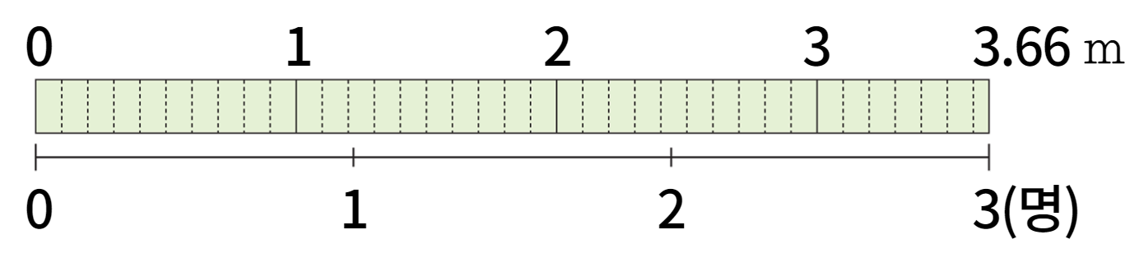
6-1
3. 소수의 나눗셈
suh_0601_03_0203_203_1
0203 (소수)÷(자연수)를 알아볼까요(1)
끈 3.66 m를 3명이 똑같이 나누어 가지려고 합니다. 한 명이 가질 수 있는 끈은 몇 m인지 알아봅시다.
답 칸 클릭하면 답 나타남. 정답 확인 버튼은 정답 가리기로 토글됨.
물음 1
물음 2
물음 3
물음 4
물음 5
그림을 보고 결과를 어림해 보세요.
3.66m를 3m로 생각하여 한 명이 가질 수 있는 끈을 1m라고 어림했습니다.
#1

Slide 18
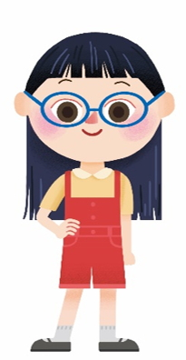
6-1
3. 소수의 나눗셈
suh_0601_03_0203_203_1
0203 (소수)÷(자연수)를 알아볼까요(1)
끈 3.66 m를 3명이 똑같이 나누어 가지려고 합니다. 한 명이 가질 수 있는 끈은 몇 m인지 알아봅시다.
답 칸 클릭하면 답 나타남. 정답 확인 버튼은 정답 가리기로 토글됨.
물음 1
물음 2
물음 3
물음 4
물음 5
지혜의 설명을 보고 안에 알맞은 수를 써넣으세요.
1 m＝100 cm이므로
3.66m＝ cm입니다.
÷3＝
한 명이 가질 수 있는 끈은 cm
이므로 m입니다.
366
366
122
122
1.22
#1

Slide 19
6-1
3. 소수의 나눗셈
suh_0601_03_0203_203_1
0203 (소수)÷(자연수)를 알아볼까요(1)
끈 3.66 m를 3명이 똑같이 나누어 가지려고 합니다. 한 명이 가질 수 있는 끈은 몇 m인지 알아봅시다.
답 칸 클릭하면 답 나타남. 정답 확인 버튼은 정답 가리기로 토글됨.
물음 1
물음 2
물음 3
물음 4
물음 5
한 명이 가질 수 있는 끈은 몇 m인가요?
1.22 m
#1

Slide 20
6-1
3. 소수의 나눗셈
suh_0601_03_0203_203_1
0203 (소수)÷(자연수)를 알아볼까요(1)
끈 3.66 m를 3명이 똑같이 나누어 가지려고 합니다. 한 명이 가질 수 있는 끈은 몇 m인지 알아봅시다.
답 칸 클릭하면 답 나타남. 정답 확인 버튼은 정답 가리기로 토글됨.
물음 1
물음 2
물음 3
물음 4
물음 5
3.66÷3을 계산하는 방법을 말해 보세요.
1
100
1
100
3.66은 366의 배이므로 몫도 배가 되도록 나타내면 됩니다.
#1

Slide 21
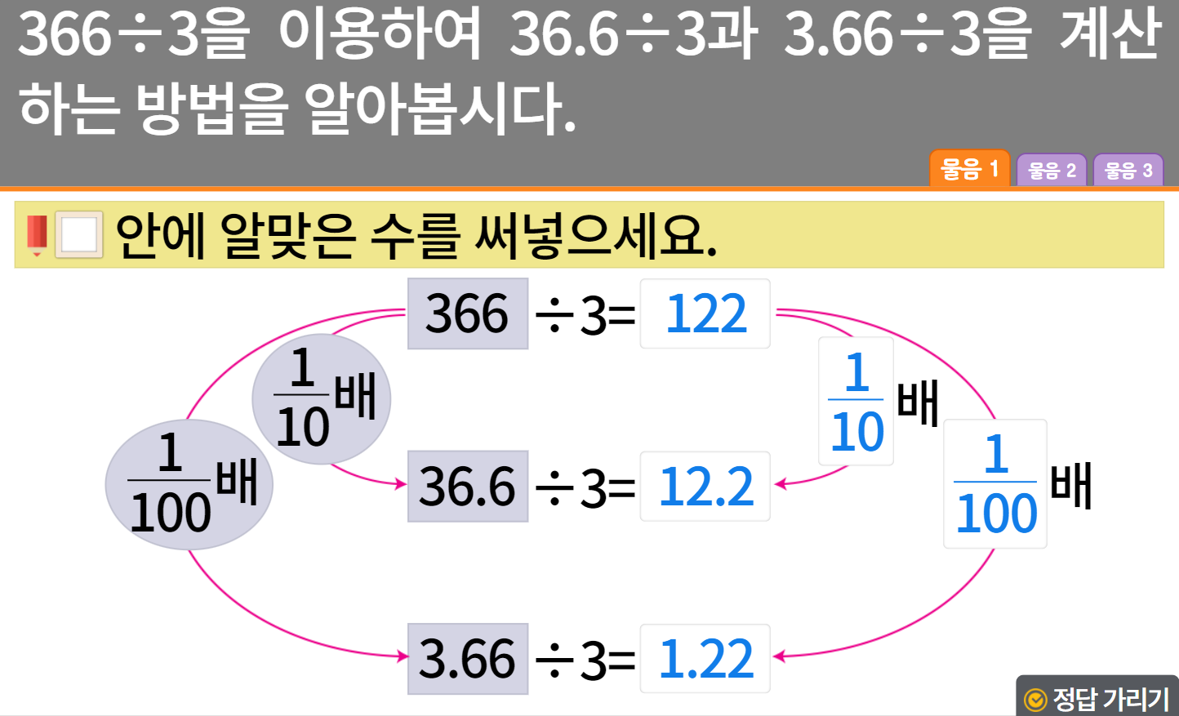

6-1
3. 소수의 나눗셈
suh_0601_03_0203_204_1
0203 (소수)÷(자연수)를 알아볼까요(1)
수정사항
1 | 대발문 앞 연필 아이콘 추가
2 | 소발문 앞 블릿 수정
3 | 빈칸 디자인 수정
4 | 정답확인 버튼 디자인 수정 정답 확인 > 정답 가리기로 토글됨
5
1
2
3
4

Slide 22
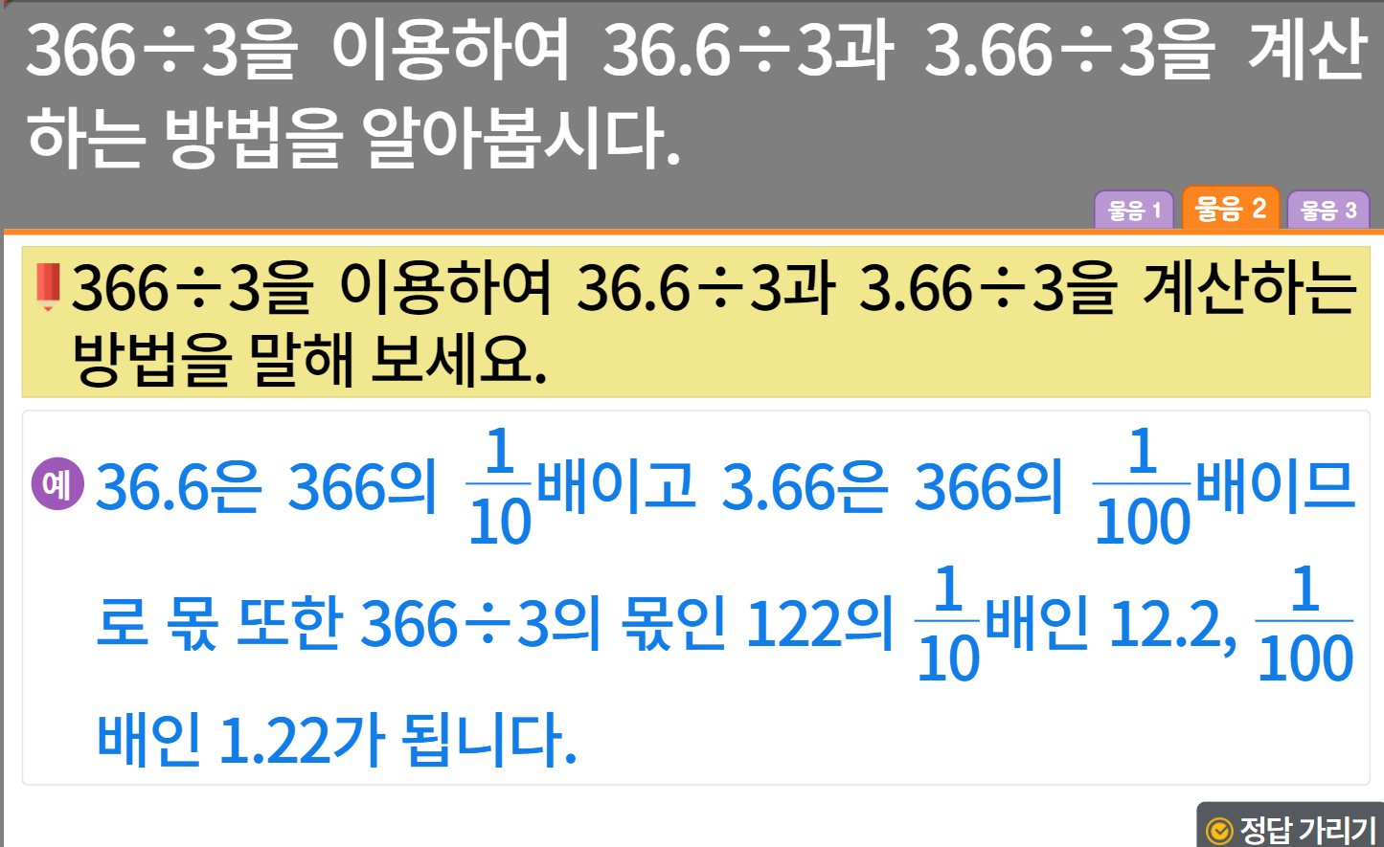
6-1
3. 소수의 나눗셈
suh_0601_03_0203_204_1
0203 (소수)÷(자연수)를 알아볼까요(1)
수정사항
1 | 대발문 앞 연필 아이콘 추가
2 | 소발문 앞 블릿 수정
3 | 예 약물 디자인 수정
4 | 정답확인 버튼 디자인 수정 정답 확인 > 정답 가리기로 토글됨
5
1
2
3
4

Slide 23
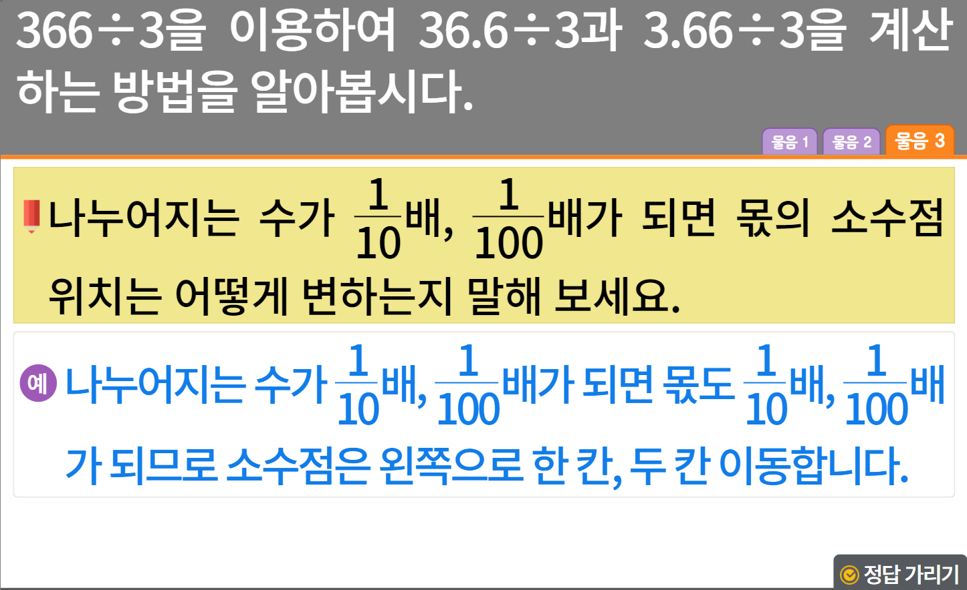
6-1
3. 소수의 나눗셈
suh_0601_03_0203_204_1
0203 (소수)÷(자연수)를 알아볼까요(1)
수정사항
1 | 대발문 앞 연필 아이콘 추가
2 | 소발문 앞 블릿 수정
3 | 예 약물 디자인 수정
4 | 정답확인 버튼 디자인 수정 정답 확인 > 정답 가리기로 토글됨
5
1
2
3
4

Slide 24
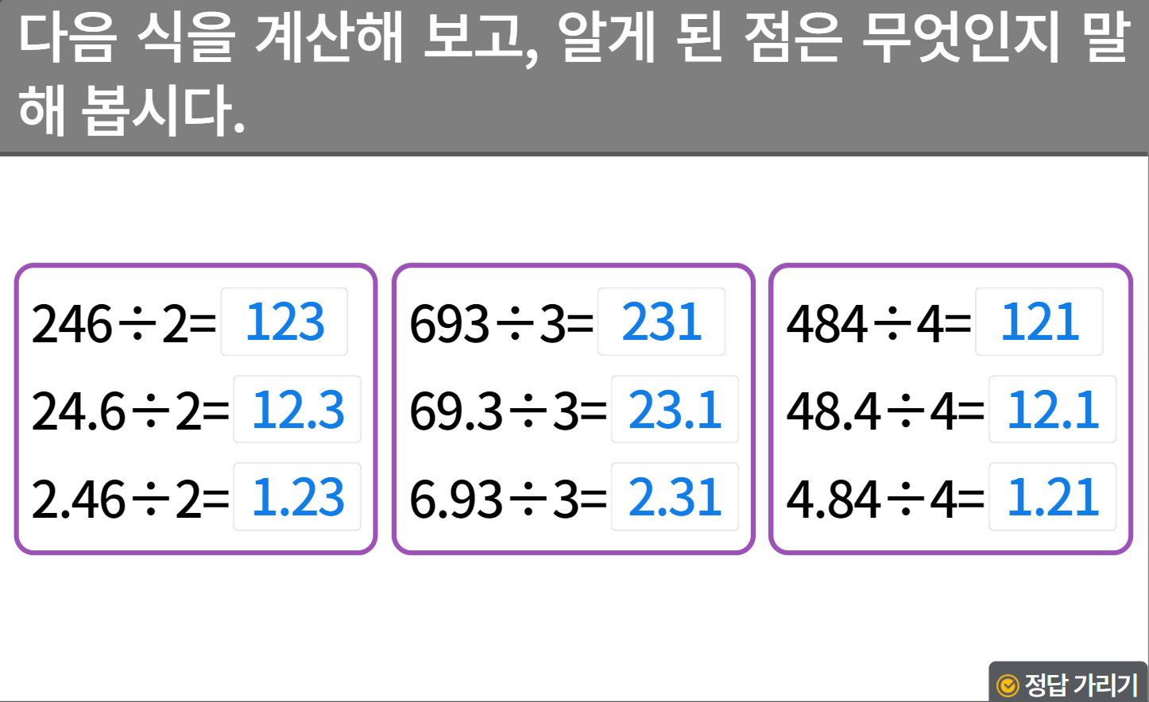
6-1
3. 소수의 나눗셈
suh_0601_03_0203_205_1
0203 (소수)÷(자연수)를 알아볼까요(1)
수정사항
한 페이지 안에 내용 들어가게 라인 박스를 위로 조금 올려주세요.
1 | 대발문 앞 연필 아이콘 추가
2 | 라인 박스 디자인 수정
3 | 예 추가
4 | 정답확인 버튼 디자인 수정 및 아래로 이동 정답 확인 > 정답 가리기로 토글됨
5
1
2
1
10
1
100
1
10
나누어지는 수가 배, 배가 되면 몫도 배,
배가 됩니다.
1
100
3

Slide 25
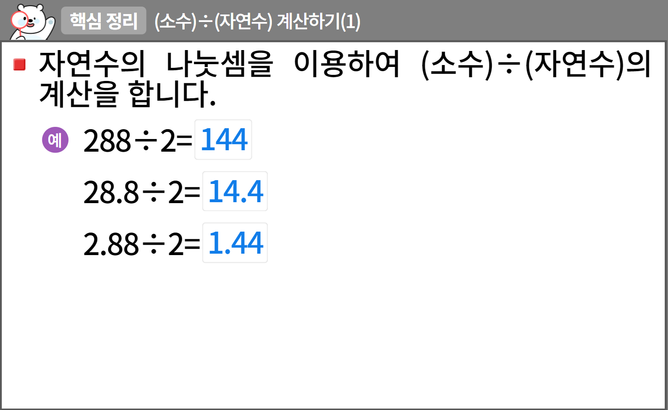
6-1
3. 소수의 나눗셈
suh_0601_03_0203_301_1
0203 (소수)÷(자연수)를 알아볼까요(1)
수정사항
1 | 핵심정리 페이지 디자인 수정
2 | 블릿 디자인 수정
3 | 예 약물 디자인 수정
4
5
1
2
3

Slide 26
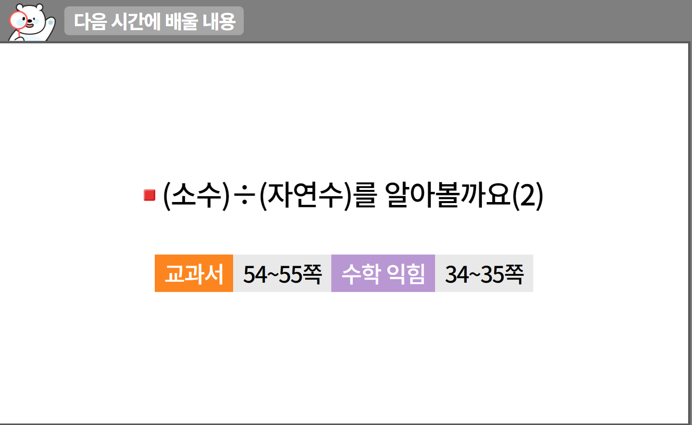
6-1
3. 소수의 나눗셈
suh_0601_03_0203_302_1
0203 (소수)÷(자연수)를 알아볼까요(1)
수정사항
1 | 다음 시간에 배울 내용 페이지 디자인 수정
2 | 우측 상단 텍스트 추가 수학 54~55쪽 수학 익힘 34~35쪽
3 | 삭제
4
5
1
2
3

Slide 27
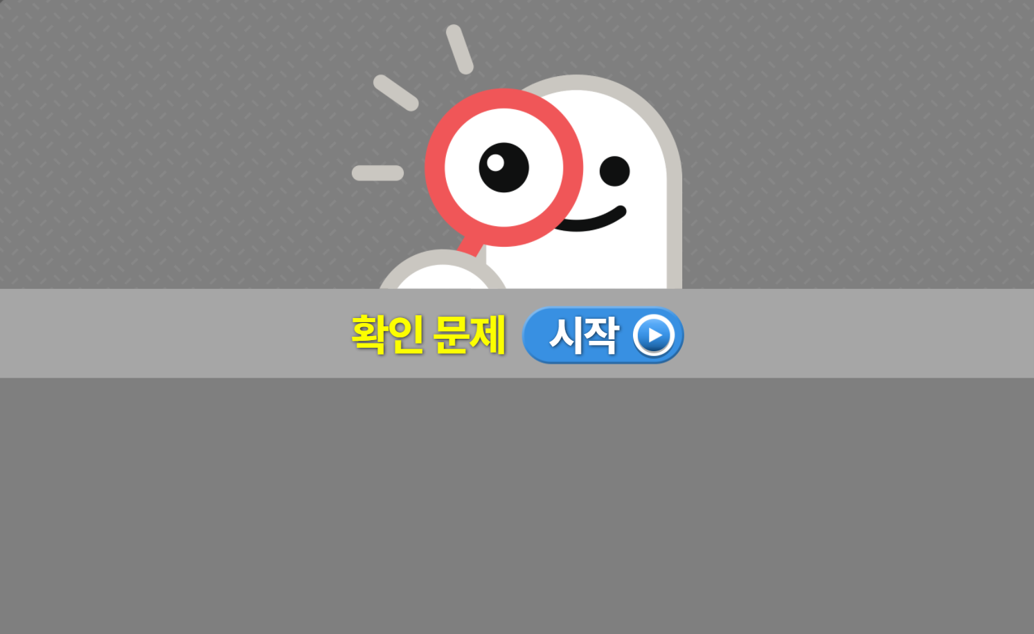
6-1
3. 소수의 나눗셈
suh_0601_03_0203_401_1.html
0203 (소수)÷(자연수)를 알아볼까요(1)
수정사항
1 | 확인 문제 게이트 페이지 수정
2
3
4
5
1

Slide 28
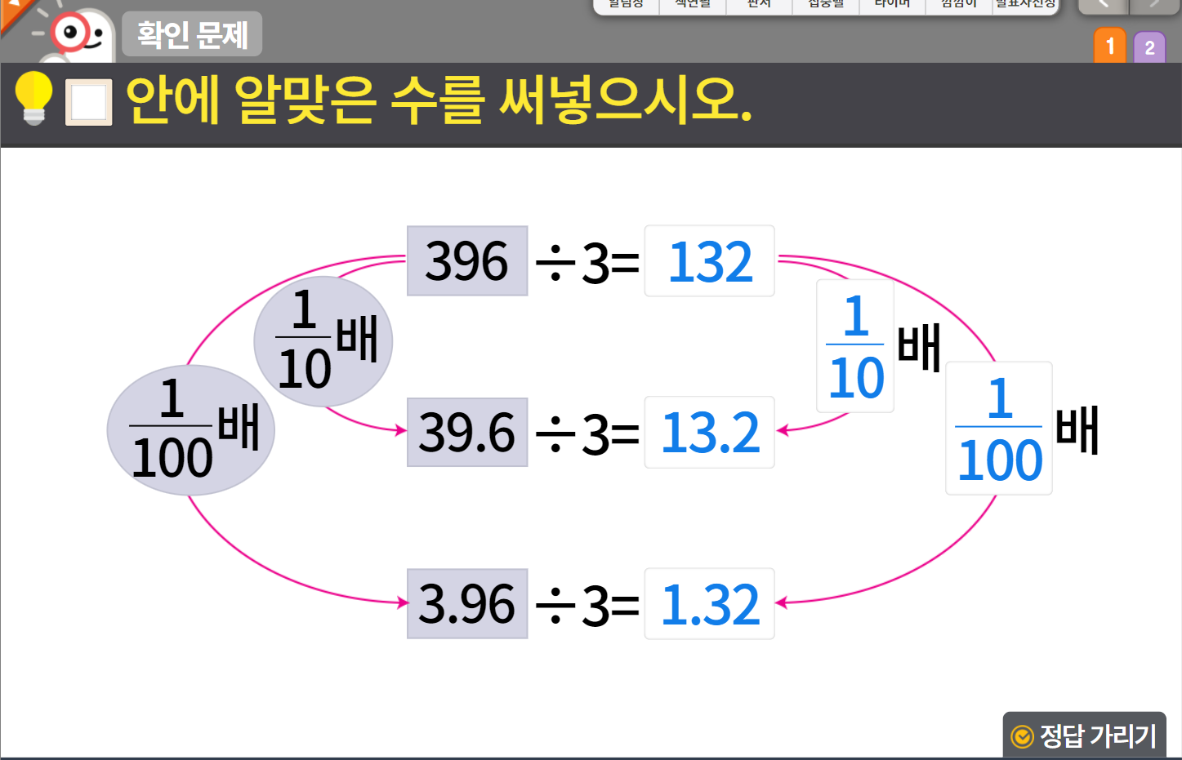

6-1
3. 소수의 나눗셈
suh_0601_03_0203_401_1.html
0203 (소수)÷(자연수)를 알아볼까요(1)
수정사항
기존 1,2번은 1,3번에 넣고 2, 4번, 5번 문제 신규 추가 확인문제 디자인 수정 (비고란 링크 참고, 이하 공통)
1 | 발문 앞 블릿 디자인 수정
2 | 빈칸 디자인 수정
3 | 정답 확인>정답 가리기로 토글됨.
4
5
2
1
3

Slide 29

6-1
3. 소수의 나눗셈
suh_0601_03_0203_401_1.html
0203 (소수)÷(자연수)를 알아볼까요(1)
수정사항
1 | 답 칸 클릭하면 답 나타남. 정답 확인 버튼은 정답 가리기로 토글 됨.
2 | 풀이 확인 미니 팝업창 (다음 슬라이드)
3
4
5
문제 1
문제 2
문제 3
문제 4
문제 5
안에 알맞은 수를 써넣으시오.
117
585÷5 ＝
1
10
배
1
10
배
58.5
11.7
÷5＝
#2
#1

Slide 30
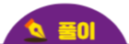
6-1
3. 소수의 나눗셈
suh_0601_03_0203_401_1.html
0203 (소수)÷(자연수)를 알아볼까요(1)
수정사항
<풀이 확인 버튼 클릭 시 나타나는 화면>
1 | 볼드
2
3
4
5
문제 1
문제 2
문제 3
문제 4
문제 5
안에 알맞은 수를 써넣으시오.
117
585÷5 ＝
1
10
배
1
10
배
58.5
11.7
÷5＝
#1
1
10
585÷5＝117이고, 계산식에서 몫이 배 되므로 몫은 11.7이 되며, 몫이 배 되었으므로 나누어지는 수도 배 됩니다. 따라서 두번째 식은 58.5÷5가 됩니다.
#1
1
10
#1
1
10
#1

Slide 31
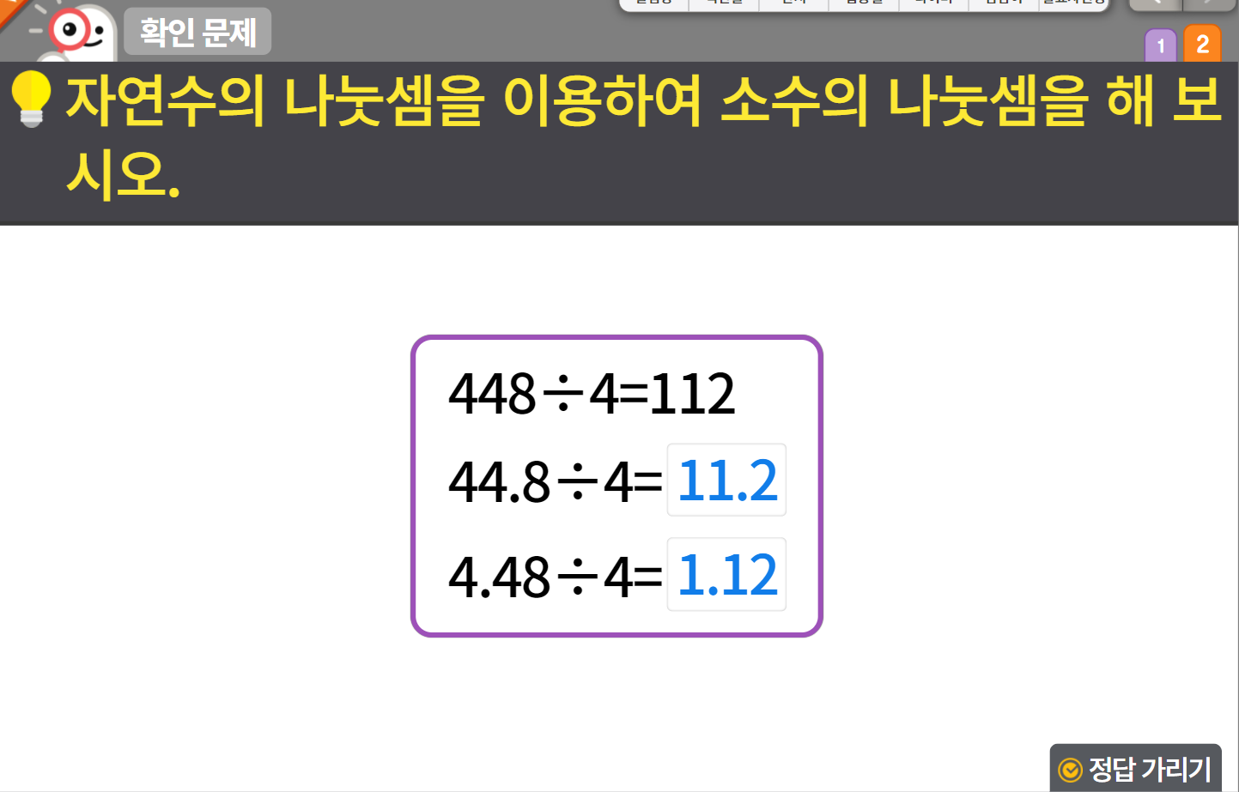
6-1
3. 소수의 나눗셈
suh_0601_03_0203_401_1.html
0203 (소수)÷(자연수)를 알아볼까요(1)
수정사항
기존 1,2번은 1,3번에 넣고 2, 4번, 5번 문제 신규 추가
1 | 발문 앞 블릿 디자인 수정
2 | 라인박스 디자인 수정
3 | 정답 확인>정답 가리기로 토글됨.
4 | 풀이 확인 미니 팝업창 추가 (다음 슬라이드)
5
1
2
4
3

Slide 32
6-1
3. 소수의 나눗셈
suh_0601_03_0203_401_1.html
0203 (소수)÷(자연수)를 알아볼까요(1)
수정사항
<풀이 확인 버튼 클릭 시 나타나는 화면>
1 | 볼드
2
3
4
5
1
10
1
100
1
10
1
100
나누어지는 수가 배, 배가 되면 몫도 배, 배가 됩니다. 따라서 몫의 소수점도 왼쪽으로 한 칸, 두 칸 이동하여 몫은 각각 11.2, 1.12가 됩니다.
#1

Slide 33
6-1
3. 소수의 나눗셈
suh_0601_03_0203_401_1.html
0203 (소수)÷(자연수)를 알아볼까요(1)
수정사항
기존 1번은 3번에 넣고 1, 2번, 4번, 5번 문제 신규 추가 확인문제 디자인 수정 (비고란 링크 참고, 이하 공통)
1 | 답 칸 클릭하면 답 나타남. 정답 확인 버튼은 정답 가리기로 토글 됨.
2
3
4
5
문제 1
문제 2
문제 3
문제 4
문제 5
안에 알맞은 수를 써넣으시오.
리본 68.2 cm를 2명에게 똑같이 나누어 주려고 합니다. 1 cm＝10 mm이므로
68.2 cm＝682 mm입니다. 682÷2＝ 이므로, 한 명이 가질 수 있는 끈은 mm이므로 cm입니다.
341
341
34.1
#2
#1

Slide 34
6-1
3. 소수의 나눗셈
suh_0601_03_0203_401_1.html
0203 (소수)÷(자연수)를 알아볼까요(1)
수정사항
<풀이 확인 버튼 클릭 시 나타나는 화면>
1 | 볼드
2
3
4
5
문제 1
문제 2
문제 3
문제 4
문제 5
안에 알맞은 수를 써넣으시오.
리본 68.2㎝를 2명에게 똑같이 나누어 주려고 합니다. 1㎝＝10㎜이므로 68.2㎝＝682㎜입니다. 682÷2＝ 이므로, 한 명이 가질 수 있는 끈은 ㎜이므로 ㎝입니다.
341
341
34.1
682÷2＝341이므로, 한 명이 가질 수 있는 끈은 341 mm이고, 이를 cm로 환산하면 1 cm＝10 mm이므로 몫이 배 되어 34.1 cm가 됩니다.
1
10

Slide 35
6-1
3. 소수의 나눗셈
suh_0601_03_0203_401_1.html
0203 (소수)÷(자연수)를 알아볼까요(1)
수정사항
1 | 답 칸 클릭하면 답 나타남. 정답 확인 버튼은 정답 가리기로 토글 됨.
2 | 풀이 확인 미니 팝업창 풀이 확인 클릭 시 미니 팝업창 뜸.
3
4
5
문제 1
문제 2
문제 3
문제 4
문제 5
둘레가 6.88m인 정사각형의 한 변의 길이를 구해보시오.
1.72
m
정사각형은 네 변의 길이가 같으므로, 한 변의 길이를 구하려면 (둘레)÷4를 해야 합니다. 688÷4＝172이고, 688÷4에서 6.88÷4로 나누어지는 수가 배 되었으므로 몫도 배 되어 몫은 1.72입니다.
1
100
1
100
#2
#1

Slide 36
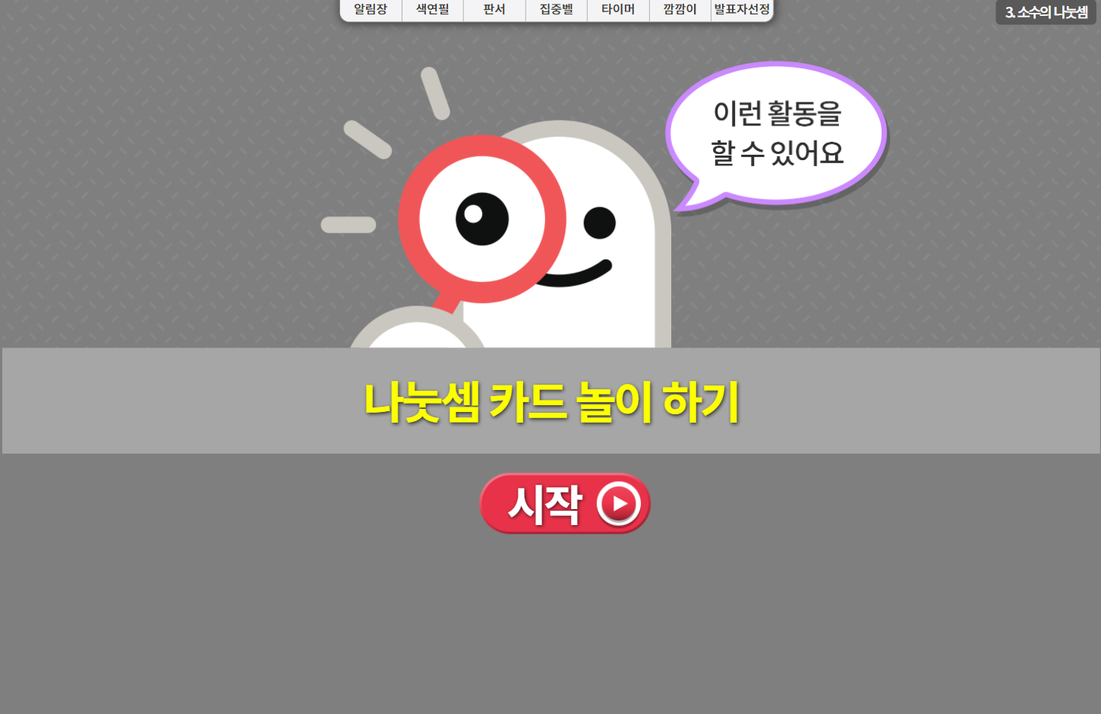
6-1
3. 소수의 나눗셈
suh_0601_03_0203_501_1.html
0203 (소수)÷(자연수)를 알아볼까요(1)
수정사항
1 | 이런 활동을 할 수 있어요 게이트 페이지 디자인 수정 (비고 참고)
2 | 삭제
3
4
5
2
https://cdata2.tsherpa.co.kr/tsherpa/MultiMedia/Flash/2020/curri/index_jr.html?flashxmlnum=yuni4856&classa=A8-C1-31-MM-MM-04-06-02-0-0-0-0&classno=MM_31_04/suh_0301_05_0002/suh_0301_05_0002_501_1.html

Slide 37








6-1
3. 소수의 나눗셈
suh_0601_03_0203_501_1.html
0203 (소수)÷(자연수)를 알아볼까요(1)
수정사항
1 | 카드 예시 버튼 및 팝업 내용 추가(풀 팝업창 다음 슬라이드)
2
3
4
5
나눗셈 카드 놀이를 해 봅시다.
카드 예시
같은 자연수 나눗셈이 적힌 나눗셈 카드를 2장씩 준비하고, ‘ 배’ 와 ‘ 배’가 적힌 배 카드, 자연수의 나눗셈 답에서 배와 배 한 답이 있는 답 카드를 준비합니다.
1
10
1
100
1
10
1
100
나눗셈 카드와 배 카드는 뒤집어 두고 답 카드는 책상 위에 답이 보이게 놓습니다.
나눗셈 카드와 배 카드를 뒤집을 순서를 정합니다.
https://cdata2.tsherpa.co.kr/tsherpa/MultiMedia/Flash/2020/curri/index_jr.html?flashxmlnum=yuni4856&classa=A8-C1-31-MM-MM-04-06-02-0-0-0-0&classno=MM_31_04/suh_0301_05_0002/suh_0301_05_0002_501_1.html

Slide 38

6-1
3. 소수의 나눗셈
suh_0601_03_0203_501_1.html
0203 (소수)÷(자연수)를 알아볼까요(1)
수정사항
카드 예시 풀 팝업창
1
2
3
4
5
나눗셈카드
2장씩
462÷2
484÷4
555÷5
399÷3
배 카드
1
10
1
100
배
배
답 카드
23.1
12.1
11.1
13.3
2.31
1.21
1.11
1.33
https://cdata2.tsherpa.co.kr/tsherpa/MultiMedia/Flash/2020/curri/index_jr.html?flashxmlnum=yuni4856&classa=A8-C1-31-MM-MM-04-06-02-0-0-0-0&classno=MM_31_04/suh_0301_05_0002/suh_0301_05_0002_501_1.html

Slide 39





6-1
3. 소수의 나눗셈
suh_0601_03_0203_501_1.html
0203 (소수)÷(자연수)를 알아볼까요(1)
수정사항
1 | 카드 예시 버튼 및 팝업 내용 추가(풀 팝업창 다음 슬라이드)
2
3
4
5
나눗셈 카드 놀이를 해 봅시다.
카드 예시
1번 학생이 나눗셈 카드와 배 카드를 뒤집으면 나눗셈의 몫에 배 카드의 수가 곱해진 답을 찾습니다.
답 카드를 빨리 찾은 학생은 답이 맞는지 확인하고 답이 맞으면 답 카드를 가져갑니다.
~ 번을 순서대로 반복합니다.
https://cdata2.tsherpa.co.kr/tsherpa/MultiMedia/Flash/2020/curri/index_jr.html?flashxmlnum=yuni4856&classa=A8-C1-31-MM-MM-04-06-02-0-0-0-0&classno=MM_31_04/suh_0301_05_0002/suh_0301_05_0002_501_1.html

